Slide 1
Advanced Encryption Standart (AES)
Blend Arifaj
Fjolla Beqiri
Arianit Lubishtani

Slide 2
Çka është AES ?
Aes është një standart i enkriptit i zgjedhur nga NIST(National Institue of Standarts and Technology) , per te mbrojtur te dhenat. Eshtë pranuar nderkombtarisht si algoritem i deshirueshem per enkriptimin e te dhenave sensitive.
Në vitin 2001 algoritmi Rijndael dizajnuar nga Rijment dhe Daemon nga Belgjika ka fituar kompeticionin e një algoritmi për enkriptim që plotëson të gjitha kushtet e sigurisë , cmimit dhe kriteret e implementimit .

Slide 3
Si funksionon AES ?
- AES kryesisht përsërit katër funksione bazë për enkriptimin e të dhënave. Ndan informatën në blloqe 128 bit dhe nje celes ku te gjitha se bashku na japin mesazhin e enkriptuar . Varesisht nga celesi varet numri i perseritjeve qe ben algoritmi . Celesi 128 bit me 10 rounde , 192 bit me 12 rounde dhe 256 bit me 14 rounde
- Funksionet bazë
Sub Bytes
Shift Rows
Mix Columns
Add Key

Slide 4
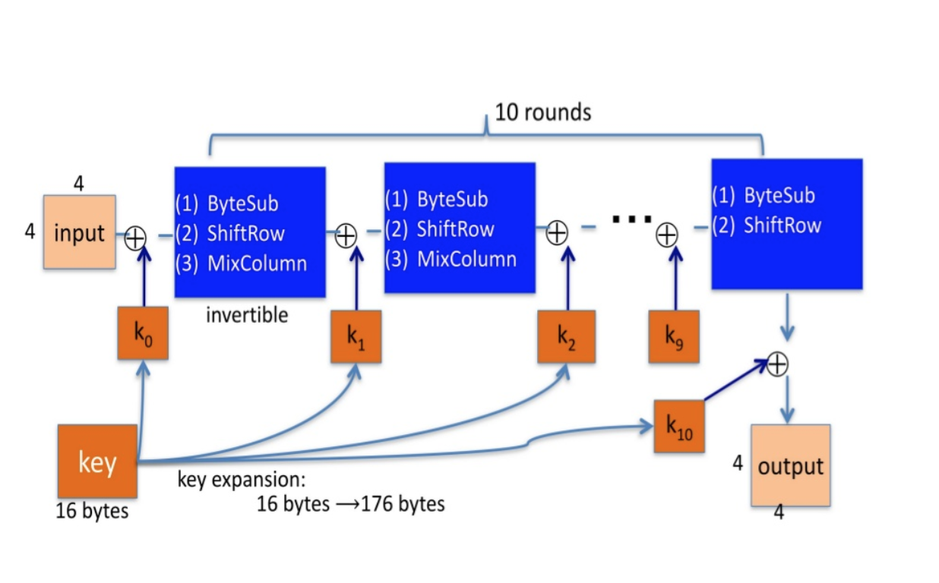
Procesi Enkriptimit

Slide 5
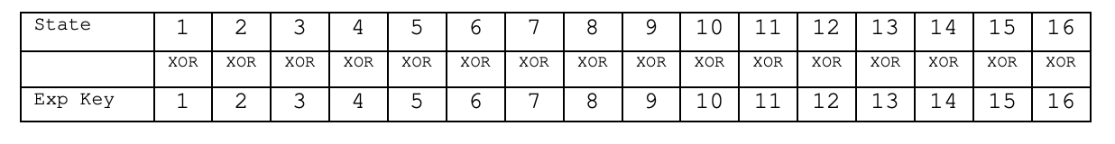
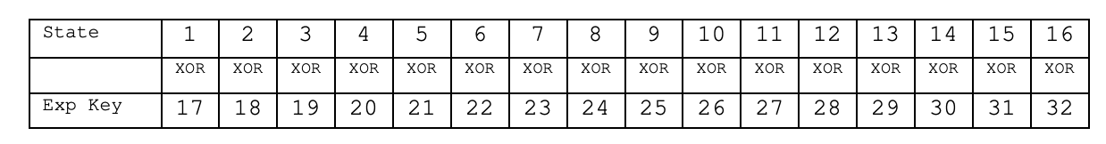
1. Add Round Key
Secila nga 16 bytes e mesazhit bëhet XOR me 16 bytes të një pjese të çelësit të zgjeruar për
raundin aktual. Një herë 16 bajtat e parë bëhen XOR 16 bajtat e parë të çelësit të zgjeruar, atëherë bajtat 1-16 të zgjeruar të çelësit nuk përdoren kurrë më .
Rundi i parë :
Rundi i dytë :

Slide 6
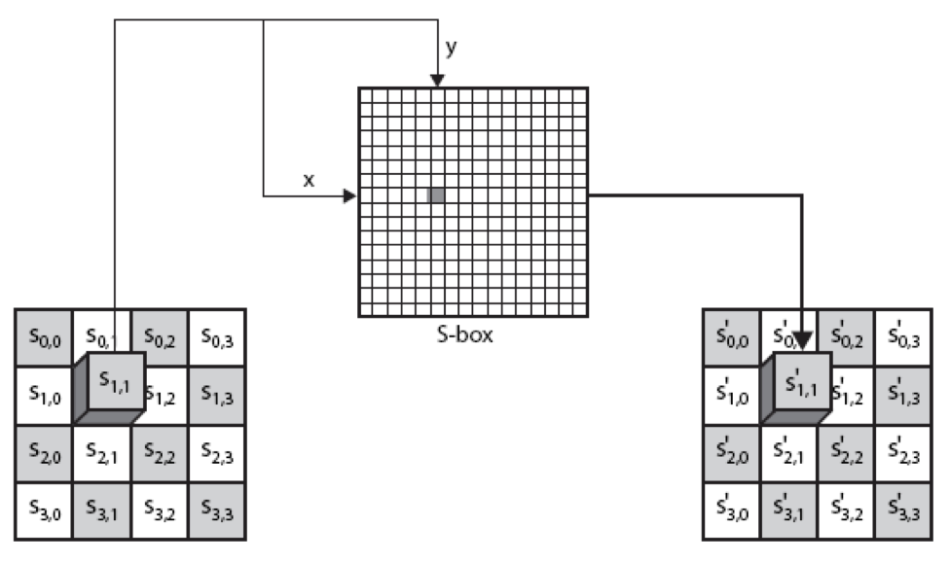
2. Byte Sub
Gjatë enkriptimit çdo vlerë e mesazhit është zëvendësuar me vlerën përkatëse SBOX

Slide 7
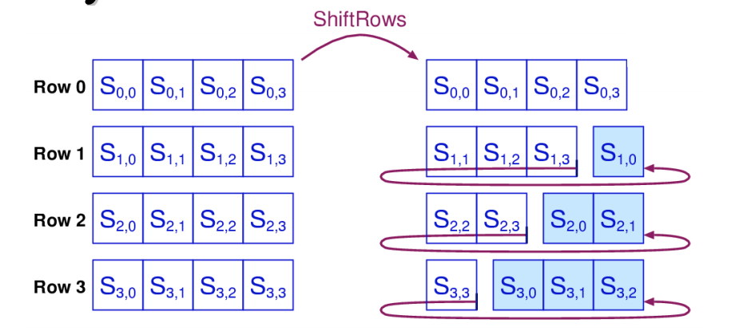
3. Shift Row
Ndryshimi i pozitave në rreshtat 2 , 3 dhe 4

Slide 8
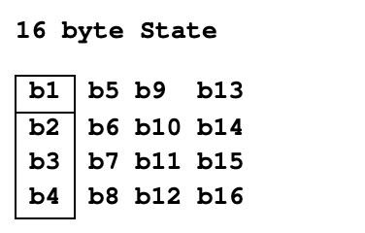
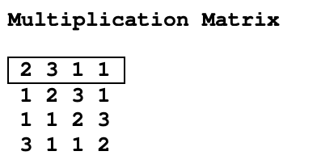
4. Mix Columns

Slide 9
AES Key Expansion
Çelësi i zgjeruar përdoret në funksionin Add Round Key të përcaktuar më parë.
Çdo herë që thirret funksioni Add Round Key një pjesë tjetër e çelësit të zgjeruar është XOR me mesazhinë tonë. Për këtë duhet bërë zgjerimi i çelsit në mënyrë që të sigurojë material për çdo XOR në raundet tjera .
Rutina e zgjerimit të çelësit kalon nëpër katër funksione :
ROT WORD
2. SUB WORD
3. RCON
4. EKK
Key Size | Block Size | Expanded Key
16 | 16 | 176
24 | 16 | 208
32 | 16 | 240

Slide 10
Falemnderit

